Slide 1
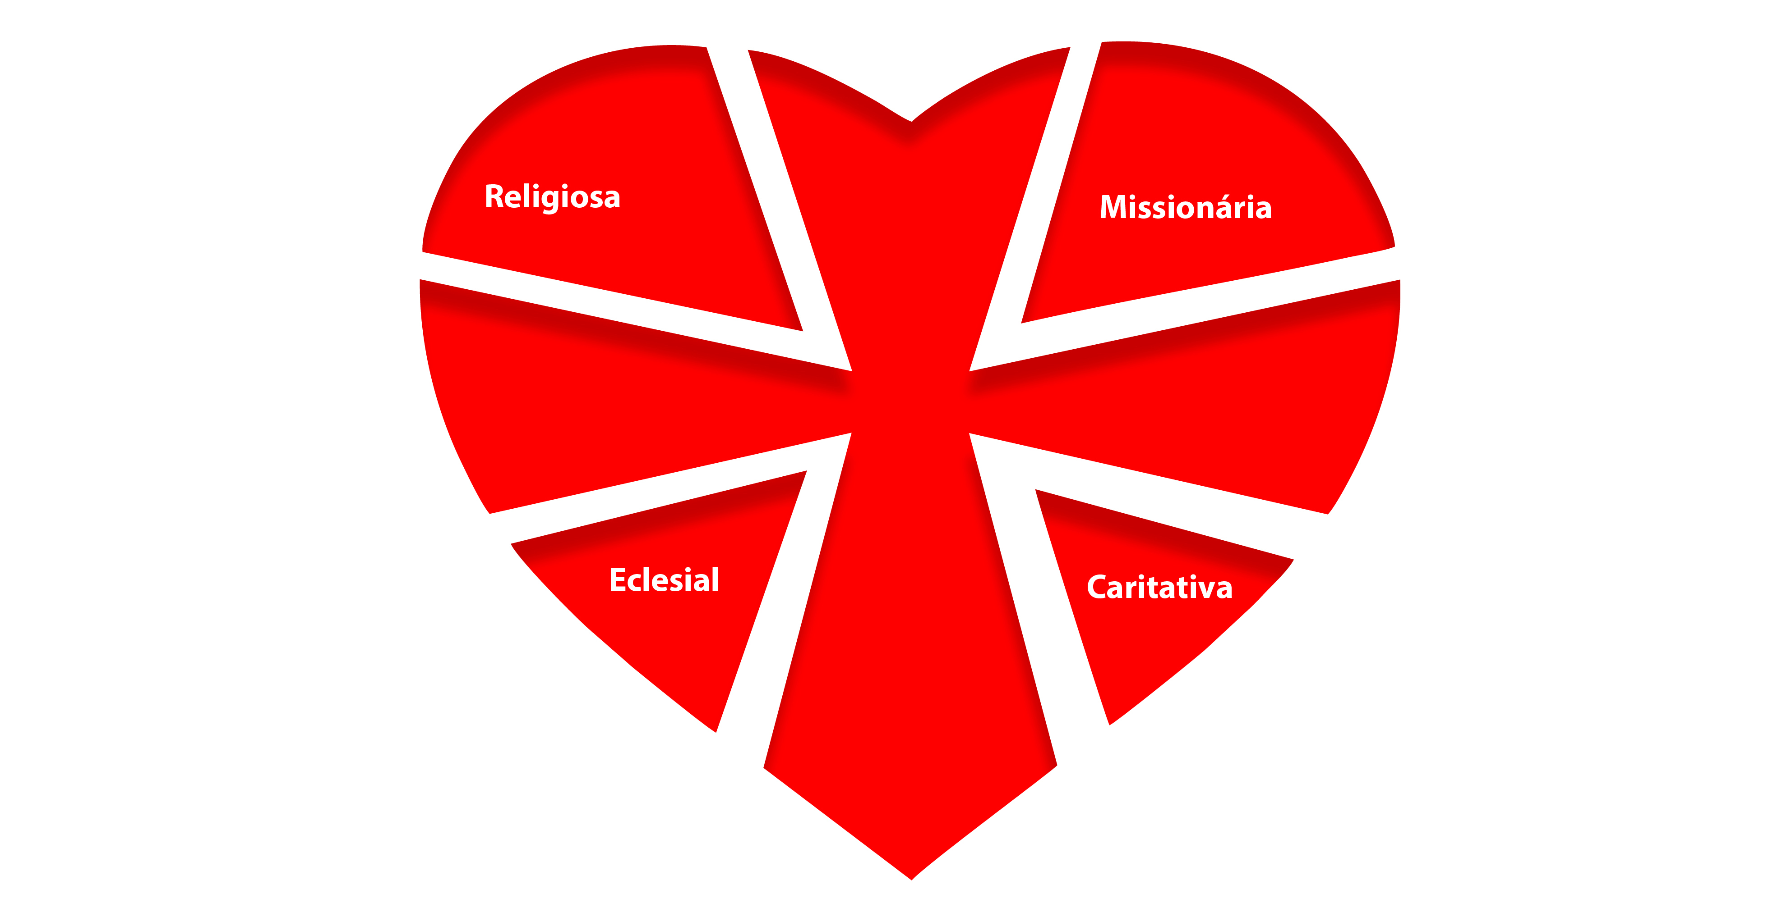
PASTORAL DO DÍZIMO
DIOCESE DE JALES

Slide 2
RESPOSTAS
VOLTARAM 25 RESPOSTAS
15 PARÓQUIAS
6 QUASE PARÓQUIAS
4 COMUNIDADES
SETORES: JALES; PEREIRA/ILHA; AURIFLAMA/SALGADO; FERNANDÓPOLIS; OUROESTE

Slide 3
1 – A PARÓQUIA POSSUI COORDENADOR PAROQUIAL?

Slide 4
2 – QUANTAS COMUNIDADES A PARÓQUIA POSSUI?
O TOTAL FOI EM TORNO DE 80 COMUNIDADES ALCANÇADAS COM O QUESTIONÁRIO

Slide 5
3 – A PASTORAL DO DÍZIMO REALIZA REUNIÕES PERIÓDICAS?

Slide 6
4 – QUAL A FREQUÊNCIA QUE OCORREM AS REUNIÕES?

Slide 7
5 – O PLANTÃO DO DÍZIMO É REALIZADO NAS CELEBRAÇÕES E NAS MISSAS?

Slide 8
6 – O PLANTÃO É REALIZADO COM QUAL FREQUÊNCIA?

Slide 9
7 – QUAL O NUMERO DE PARTICIPANTES NAS MISSAS E CELEBRAÇÕES POR FINAL DE SEMANA?
TOTAL DE PESSOAS = 12.785

Slide 10
8 – QUAL O PERCENTUAL DE FIDELIDADE DOS DIZIMISTAS NO ANO DE 2017?

Slide 11
9 - ACONTECEM FORMAÇÃO SOBRE O DÍZIMO PARA OS AGENTES DE PASTORAIS?

Slide 12
10 – ENVIAM E-MAIL AOS DIZIMISTAS?

Slide 13
11 – ENVIAM MENSAGEM DE WatsApp AOS DIZIMISTAS?
100 % DAS COMUNIDADES, QUASE PARÓQUIAS E PARÓQUIAS QUE RESPONDERAM DISSERAM NÃO ENVIAR MENSAGENS POR WatsApp

Slide 14
12 – AÇÕES QUE A PARÓQUIA REALIZA PARA CONQUISTAR NOVOS DIZIMISTAS.
MISSA DO DÍZIMO;
FAIXAS, CARTAZES, BANNERS, CAMISETAS, PANFLETOS;
TESTEMUNHOS, TROCA DE EXPERIÊNCIAS;
TEATROS;
CARTÕES DE ANIVERSÁRIO (Batismo e Matrimônio);
SORTEIOS DE BRINDES;
MÊS DO DÍZIMO (Novembro/Julho);
MENSAGEM;
CELEBRAR OS ANIVERSARIANTES;
PLANTÕES;
VISITAS;
CARTAS;
CALENDÁRIO ANUAL (Folhinhas);
PALESTRAS;
DIVULGAÇÃO POR PARTE DO PADRE;
RECADASTRAMENTOS

Slide 15
13 – O QUE É MAIS IDEAL PARA A PARÓQUIA?
FORMAÇÃO, CONSCIENTIZAÇÃO;
MISSA DO DÍZIMO;
CARTAS AOS ANIVERSARIANTES;
UTILIZAR AS MÍDIAS SOCIAIS;
AUMENTAR O NÚMERO DE DIZIMISTAS;
MAIOR NÚMERO DE MEMBRO NA EQUIPE DO DÍZIMO;
TRABALHAR NA CATEQUESE SOBRE O DÍZIMO;
TRABALHAR AS DIMENSÕES DO DÍZIMO;
MAIS TESTEMUNHOS E PALESTRAS;
MAIOR COMPROMISSO DOS AGENTES DA PASTORAL;
MAIOR CONSCIENTIZAÇÃO A PARTIR DOS AGENTES DE OUTRAS PASTORAIS;
VISITAS À TODOS OS DIZIMISTAS;
MATER CONTATO FREQUENTE;
AUMENTAR A CONTRIBUIÇÃO;
DIMINUIR A DEPENDENCIA DAS FESTAS E LEILÕES;
RECADASTRAR OS DIZIMISTAS;
VISITAS COM SUBSÍDIOS ORANTES;
ENCONTRO PAROQUIAL;
MAIOR CONSCIENTIZAÇÃO FEITA PELO PADRE.

Slide 16
14 – COMO VOCÊ ESPERA QUE SUA PASTORAL ESTEJA EM 2019?
AUMENTADO O NÚMERO DE DIZIMISTAS;
MAIOR CONSCIENTIZAÇÃO;
EQUIPE MELHOR FORMADA;
REALIZADO OS GESTOS CONCRETOS;
MAIS AÇÕES SOCIAIS;
AGENTES MAIS ATIVOS, MAIS PARTICIPANTES E ACOLHEDORES;
AUMENTADO A ARRECADAÇÃO;
MAIOR UNIÃO;
MAIOR ÂNIMO;
FALAR SOBRE O DÍZIMO NA FORMAÇÃO DE OUTRAS PASTORAIS;
ESTUDAR MAIS SOBRE O DÍZIMO;
REALIZAR MAIS VISITAS;
EQUIPE MAIS PREPARADA PARA A MISSÃO;
IMPLANTAR O DÍZIMO MIRIM;
UTILIZAR AS MÍDIAS SOCIAIS;
VISITAR OS “INADIMPLENTES”;
SETORIZAÇÃO PAROQUIAL PARA FACILITAR O TRABALHO.

Slide 17
15 – QUAL VALOR PROJETAM PARA A ARRECADAÇÃO MENSAL?

Slide 18
16 – QUAL A SUA META DE DIZIMISTAS ATIVOS?

